Slide 1


Math Del 1
Watch me!
Richard Chalk, Systementor AB
Notes:
Demokod hittar man här!!!
======================
https://gist.github.com/RichardChalk/f425dca444e8d315ac0a3521386befc8

Slide 2



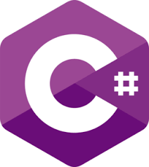
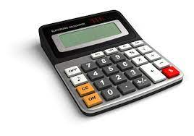

Matematiska operatorer…
Där det står Demo ska ni testa koden i Visual Studio!
Aritmetik i C# är väldigt likt nästan alla andra programmeringsspråk som finns.
Addition: a = 3 + 4;
Subtraktion: b = 7 - 2;
Multiplikation: c = 4 * 3;
Division: d = 21 / 7;
Modulo: e = 22 % 7; // resultatet = 1
https://education.systementor.se
Notes:
2

Slide 3
Matematiska operatorer (forts)…
1. Du kan kombinera flera operationer i en och använda andra variabler
också:
f = 3 * b - 4;
2. Operatorföreträde (ordning av operationer) är regler som styr vilka
operationer som utförs före andra i ett uttryck som innehåller flera
operationer. Dessa regler kan åsidosättas genom att gruppera saker
inom parenteser.
3. Sammansatta tilldelningsoperatorer (+=, -=, /=, *= och %=) utför
önskad operation och tilldelar det till variabeln till vänster. Tex.
a += 3; är samma sak som a = a + 3;
https://education.systementor.se
Notes:
3

Slide 4
Decimaler
float: Den använder 32 bitar av minnet och kan lagra värden med
ungefär 7 decimaler. Den används vanligtvis när
minneseffektivitet är viktigt.
double: Den använder 64 bitar av minnet och kan lagra värden med
ungefär 15-16 decimaler. Ger en bra balans mellan
precision och minnesanvändning.
decimal: Den använder 128 bitar av minnet och kan lagra värden
med ungefär 28-29 decimaler. Den används främst när
exakt decimalaritmetik krävs, som i finansiella och
monetära beräkningar.
https://education.systementor.se
Notes:
4

Slide 5

Decimaler
Att definiera och allokerar olika flyttal
float myFloatNumber = 22.54f;
double myDoubleNumber = 12.2;
decimal myDecimalNumber = 1.2m;
Här räknar vi fram hur mycket dricks i kronor vi
ska ge vår servitör
float totalCost = 22.54f;
float tipPercent = 0.18f; // Motsvarar 18%
float tipAmount = totalCost * tipPercent;
Console.WriteLine($"Tips = {tipAmount }kr");
https://education.systementor.se
Notes:
5

Slide 6
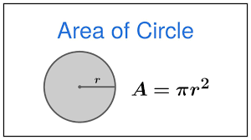

Cirkel
// The formula for the area of a circle is pi * r ^ 2
float radius = 4;
// The 'f' makes it a float literal instead of a double literal.
float pi = 3.1415926536f;
float area = pi * radius * radius; // en Expression
// Using the + operator with strings results in "concatenation".
Console.WriteLine("The area of the circle is " + area + ".");
En Expression är något som utvärderas till ett enda värde.
Något som 3 + 4 är ett uttryck, eftersom det kan omvandlas till värdet 7.
En Statement utgör en komplett instruktion som kan
utföra en handling
tilldela värden till variabler
kontrollera flödet med villkor eller loopar
https://education.systementor.se
Notes:
6

Slide 7
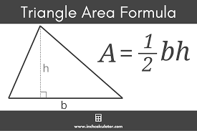

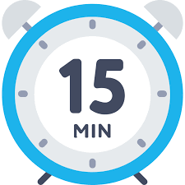
Övning - Triangel
Triangelns area. Följ exemplet ovan för att beräkna
arean av en cirkel och skapa ditt eget program som
beräknar arean av en triangel.
Formeln för detta är:
1. Skapa en variabel i ditt program för varje variabel i
ekvationen.
2. Skriv ut dina resultat.
(Exempel, kontrollera att om b är 5 och h är 6, så blir resultatet 15)
https://education.systementor.se
Notes:
Be en elev kommer med sin laptop för att visa det på projektorn för hela klassen
7

Slide 8

Remainder
I programmering har beräkningen av resten sin egen operator.
Denna operator kallas:
remainder operatorn, även om den ibland kallas modulo operatorn eller mod förkortat.
Denna operator ger dig endast resten, inte divisionsresultatet.
Symbolen för denna operator är procenttecknet %.
Så det är viktigt att komma ihåg att i C# betyder % inte procent,
det betyder "få resten av".
https://education.systementor.se
Notes:
För 23 % 7 vet vi att 7 går in i 23 totalt 3 hela gånger.
Men eftersom 7 * 3 är 21 kommer det att finnas två kvar. I det här fallet är 2 vår rest.
Säg att du har 23 äpplen och 7 personer vill ha äpplena, det betyder att var och en får 3 och det finns 2 kvar eller över.
Detta lilla exempel skulle se ut så här i C#:
Demo
===============
int totalaApplen = 23;
int antalPersoner = 7;
int kvarvarandeApplen = totalaApplen % antalPersoner; // detta kommer att vara 2.
8

Slide 9

Övning - Remainder
Skapa två integer som heter a och b.
Skapa en tredje integer som heter quotiant (resultatet av en division) och som lagrar resultatet av divisionen av a och b
Skapa en fjärde integer som heter remainder som lagrar remainder (%)
Skriv ut resultaten i följande form:
om a = 17 och b = 4, skriv ut följande:
17/4 är 4 rest 1
BONUS:
Skapa en annan variabel och lagra i den värdet av b * quotient + remainder
Skriv också ut detta värde. Detta värde bör vara detsamma som a i alla fall.
https://education.systementor.se
Notes:
Be en elev kommer med sin laptop för att visa det på projektorn för hela klassen
Don’t cheat!
========
int a = 17;
int b = 4;
int quotient = a / b;
int remainder = a % b;
Console.WriteLine("{0}/{1} är {2} rest {3}", a, b, quotient, remainder);
int checkValue = b * quotient + remainder;
Console.WriteLine("Kontrollvärde: {0}", checkValue);
Console.ReadKey();
9

Slide 10

Unary & Binary
Richard Chalk, Systementor AB

Slide 11

Unary
Det unary + - indikerar tecknet på det tal som de föregår.
Eller om man ser det på ett annat sätt
+ operatorn att ta värdet omedelbart efter den och producera ett nytt värde som är exakt lika med det
- operatorn kommer att ta värdet omedelbart efter den och producera dess negativa motsvarighet som resultat.
// These are the unary '+' and '-' operators.
// They only work on the number right after them.
int a = +3;
int b = -44;
// These are the binary '+' and '-' operators
// (addition and subtraction) that operate on two
// numbers.
int c = 3 + 4;
int d = 2 - 66;
Så
b = -a;
tar värdet i a,
skapar en negativ version av det och lagrar det i b
https://education.systementor.se
Notes:
11

Slide 12
Operator precedence
Richard Chalk, Systementor AB

Slide 13
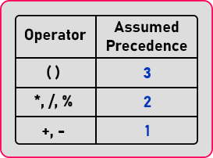
Precedence
”När många operatorer förekommer blandade i ett enda uttryck…
bör vissa utföras före de andra”
Samma sak gäller inom programmeringsvärlden.
Alla C# operatorer har en viss företräde som
bestämmer ordningen för utförandet av åtgärder.
C# följer samma regler som du lärde dig i
matematikklassen. Det innebär till exempel att multiplikations, division och restoperationer utförs innan addition och subtraktion.
Om du vill att dina operationer ska utföras i en annan ordning än den förvalda ordningen av operationer kan du ändra den genom att omge de operationer du vill utföra först med parenteser!
double side1 = 5.5;
double side2 = 3.25;
double height = 4.6;
double areaOfTrapezoid =
(side1 + side2) / 2 * height;
https://education.systementor.se
Notes:
Gör Addition FÖRST!!!
===============
(side1 + side2) / 2 * height
Gör Addition SIST!!! (utan parenter)
========================
side1 + side2 / 2 * height
13

Slide 14
= Inte like med!
Richard Chalk, Systementor AB

Slide 15

= Assigns
= betyder inte att de två sakerna är lika med varandra.
Istället är det en tilldelningsoperator, vilket innebär att:
det som finns på höger sida beräknas
och placeras i variabeln på vänster sida av = tecknet
Se hur det fungerar:
== betyder lika med! Tex.
if (a == 6)
{
Console.WriteLine("Yes! It's 6!");
}
int a = 5;
// variabel a får värdet
// 6 efter denna rad
a = a + 1;
https://education.systementor.se
Notes:
15

Slide 16
Compound Operators
Richard Chalk, Systementor AB

Slide 17
Compound Operators
1. Att ta det nuvarande värdet av en variabel,
2. …göra en ändring i det
3. …och uppdatera variabeln med det nya värdet
är mycket vanligt.
Så pass att det finns en hel uppsättning andra
operatorer som gör det enkelt att göra detta.
Dessa operatorer kallas compound operators.
De utför en matematisk funktion och tilldelar
ett värde på en gång.
int a = 5;
// Samma som: a = a + 3;
a += 3;
https://education.systementor.se
Notes:
int b = 7;
b -= 3; // This is the same as b = b - 3; At this point b would be 4.
b *= 5; // This is the same as b = b * 5; At this point b would be 20.
b /= 4; // This is the same as b = b / 4; At this point b would be 5.
b %= 2; // This is the same as b = b % 2; At this point b would be 1.
17

